Slide 1
CHÀO MỪNG CÁC EM ĐẾN VỚI TIẾT
TOÁN LỚP 1

Slide 2






Bài 7
Hình vuông, hình tròn,
hình tam giác, hình chữ nhật
Tiết 1

Slide 3
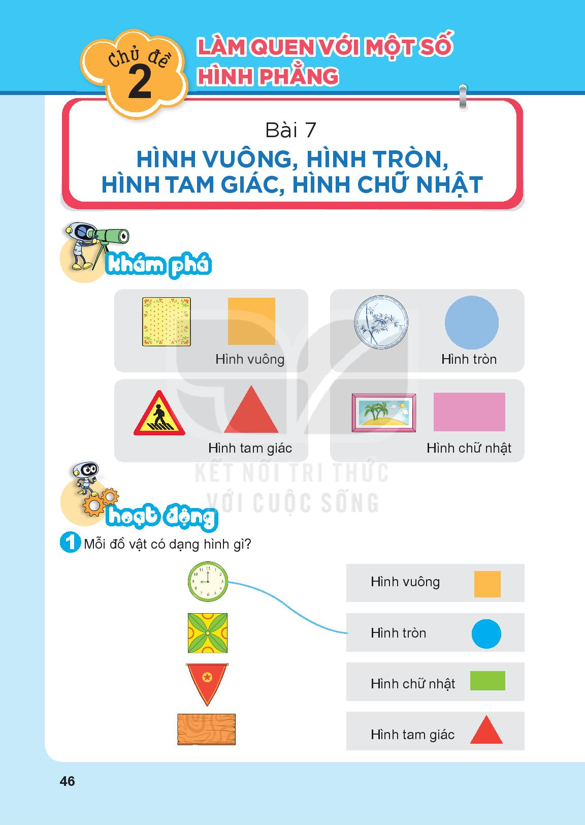


Slide 5
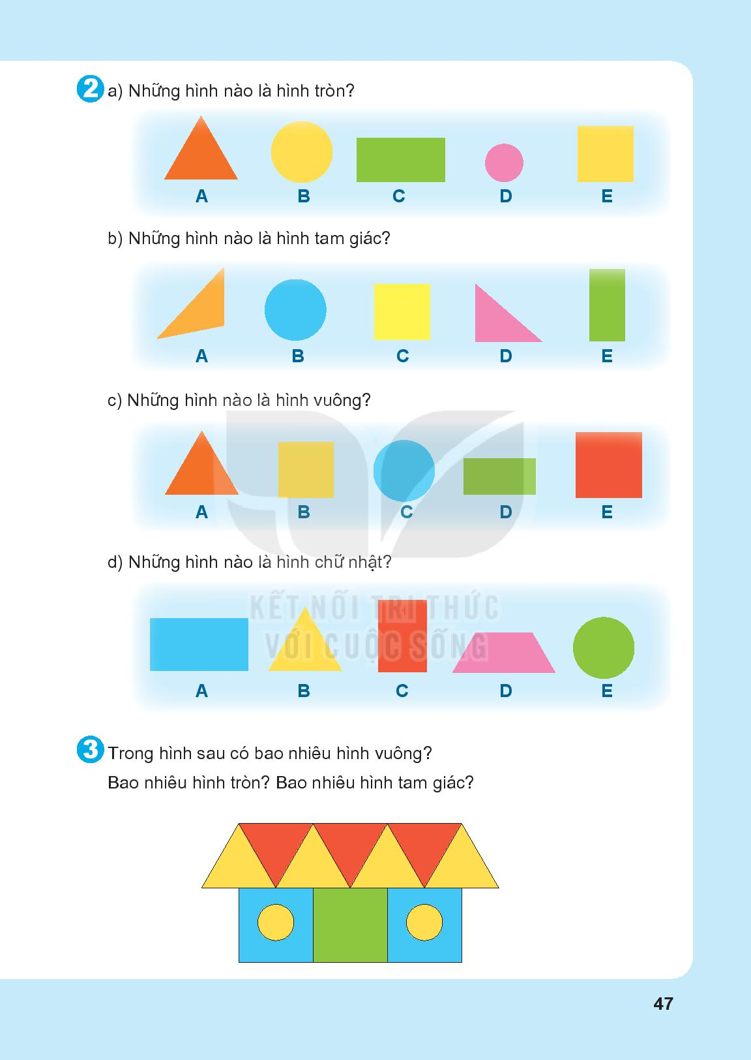
B
D
A
D
B
E
A
C

Slide 7

Bạn giỏi quá

Slide 8
Toán
Hình vuông, hình tròn,
hình tam giác, hình chữ nhật
Tiết 2

Slide 9
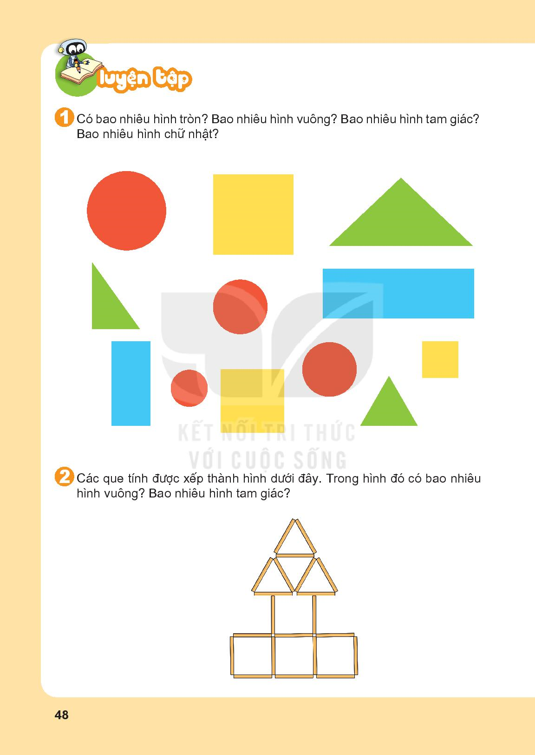

Slide 11
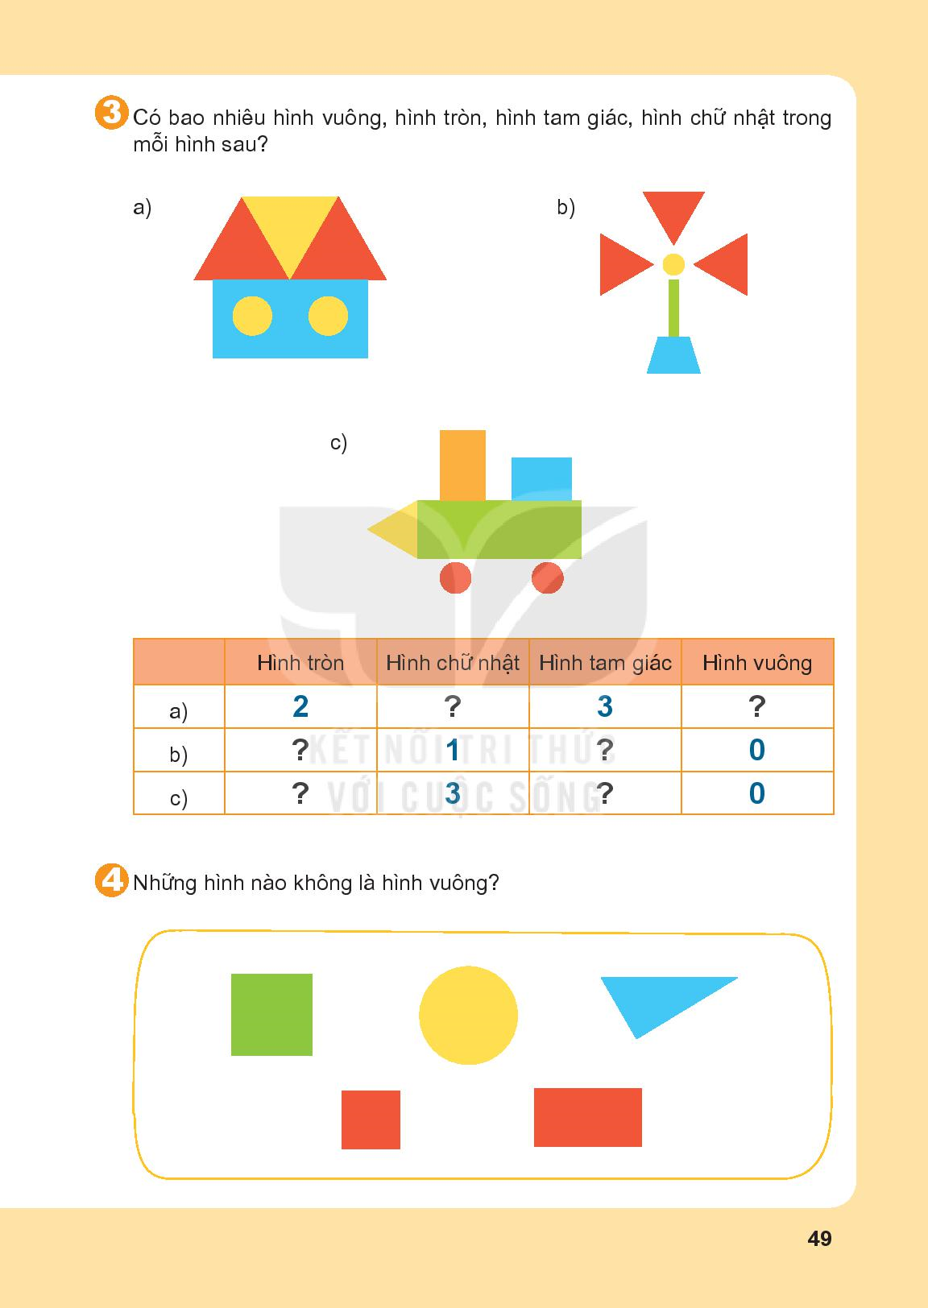
1
0
1
3
2
1

Slide 13


